Slide 1



DBI2022 기업성장 빅데이터 설명
㈜벡스인텔리전스 빅데이터 사업부

Slide 2

Ⅰ. 기업성장 빅데이터
01. 기술 개발의 필요성
경영의사결정 중요성이 증대되고 있지만 중소기업을 위한 경영진단과 의사결정 시스템 부족
기술기반 기업 관련 경영의사결정 활용 가능한 기업성장 데이터 센터 구축 필요
기술기반 기업의 정형〮비정형 데이터 연계기반
기업성장 데이터 센터 구축
기업 데이터 수집/분석
비즈니스모델, 가치프로세스, 시나리오, 경제성분석, 사업화 전략 수집 및 저장, 분석과 가공을 통한 서비스
기업 성장 데이터
기업정보, 평판정보, 사업계획서 등(정형, 비정형 데이터) 분석을 통한 기업성장지수 데이터 제공
경영진단 및 의사결정 서비스
전문 컨설턴트의 경험을 축적시킨 데이터를 통계화 하여 상황인식 기반의 의사결정 및 추천서비스
기술기반 기업의 지속성장 지원을 위한 정형-비정형 데이터 연계기반 기업성장 데이터 센터 필요성
기술적 지원 필요성
경제/산업적 지원 필요성
정책/사회적 지원 필요성
컨설팅과정에서 요구되는 대단위의 기업정보 및 관련 데이터 수집 비용을 부담하기에 컨설팅 기업의 대다수가 영세하여, 스마트 컨설팅 체계로의 전환을 위한 정부지원 필요
기술기반 중소기업의 R&D 혁신, 가치평가, 투자유치 등 지속성장 지원을 위한 컨설팅 산출물 제공이 가능한 시스템 개발이 필요
다양한 공공데이터가 점차 개방됨에 따라 기업들에 대한 재무/신용/기업 정보 공개가 넓어지게 되고, 특허, 기술, 제품, 브랜드 등 다양한 범주의 데이터를 활용하는 과학적 기업 경영, 컨설팅 서비스 구현이 필요함
국가 경쟁력 향상을 위해 기술력과 미래 성장력을 갖춘 중소기업과 스타트업 중심 산업구조로의 전환이 필요함에 따라 인공지능과 멀티빅데이터를 활용하는 스마트 컨설팅 환경의 조성이 필요함
Notes:
중소기업을 위한 경영진단과 의사결정 시스템 부족 및 기술기반의 경영 의사결정에 활용 가능한 데이터 센터 구축이 필요함에 따라,
“기술기반 기업의 정형/비정형 데이터 연계기반의 기업성장지수 데이터 센터”를 구축함
기업 데이터 수집.분석 및 기업분석을 통한 기업성장지수 데이터를 제공하여 기업의 지속성장을 위한 경영진단 및 의사결정 서비스를 지원하고자 함

Slide 3



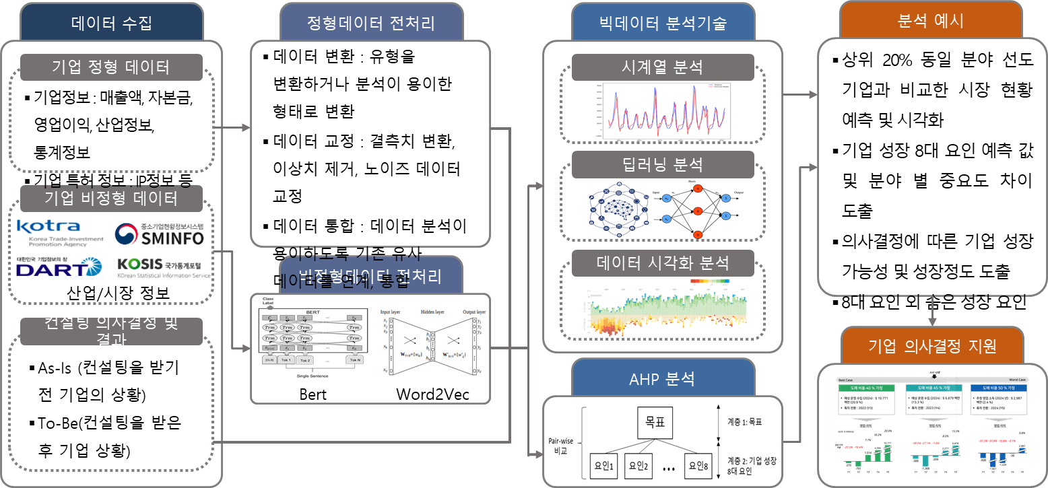


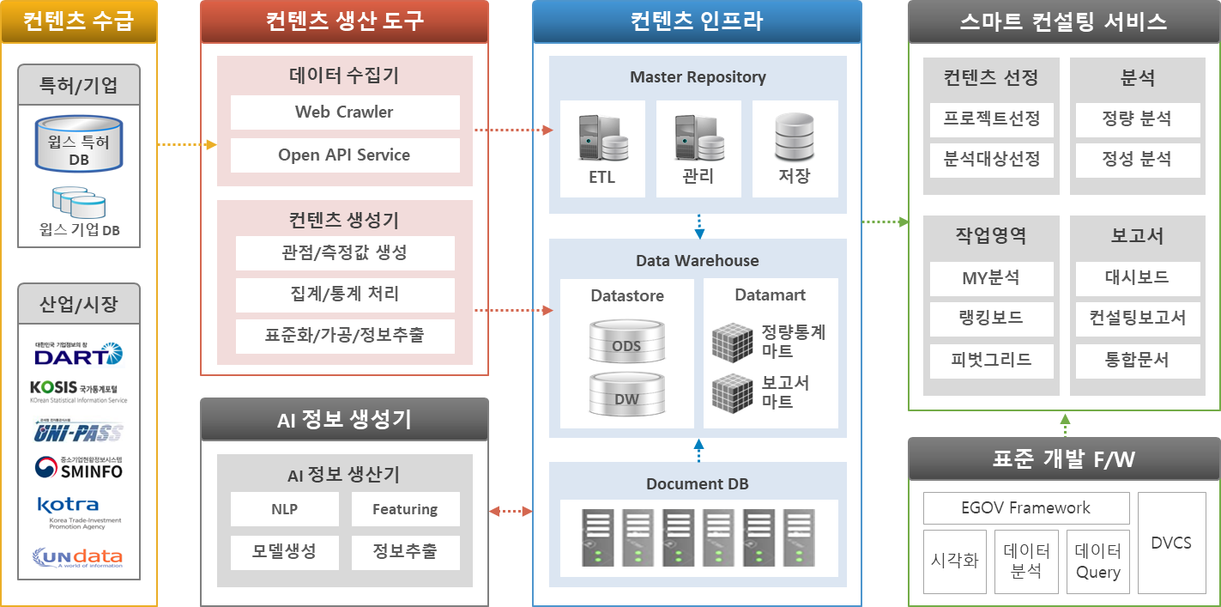
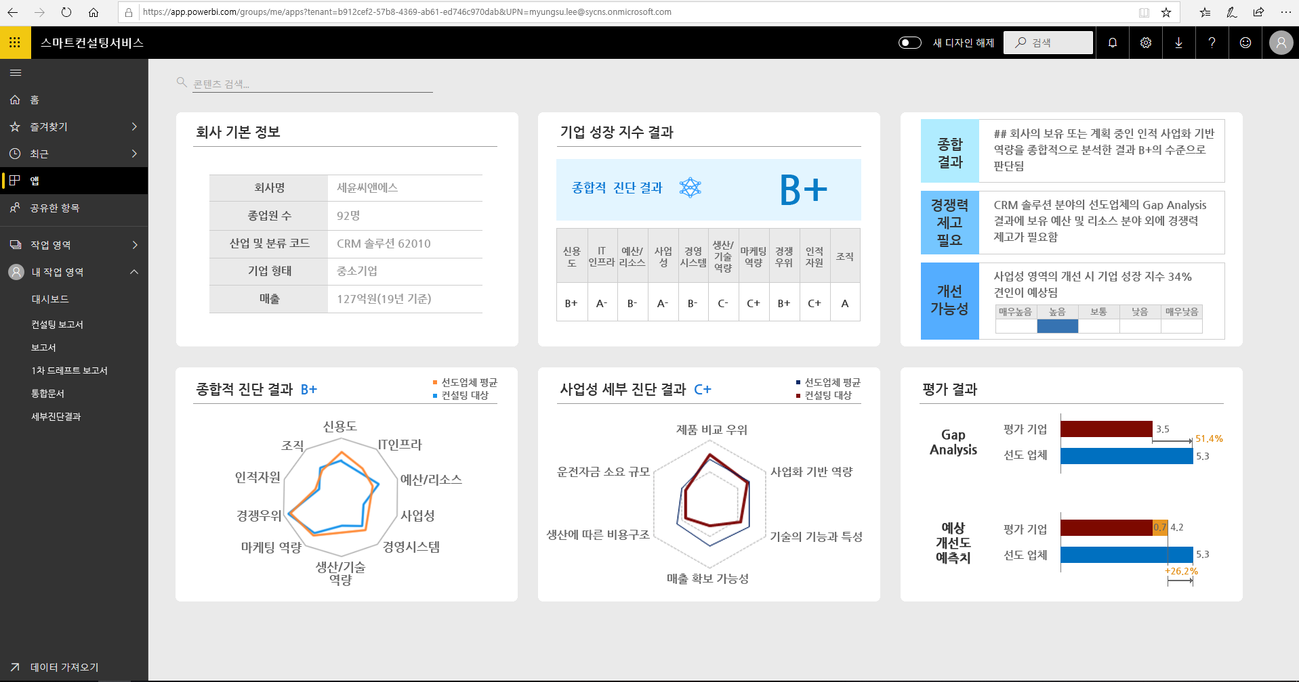
Ⅰ. 기업성장 빅데이터
02. 사업의 개요
① 융합DB구축 및 분석
① 융합DB구축 및 분석
신용정보, 기업정보, IP, 기업문화, 프로젝트정보를 통한 기업융합 DB구축
산업별 기업성장지수 알고리즘 개발
융합DB구축
및 분석
경영 의사결정에 실질적인 도움이 되는
기업성장 및 의사결정
데이터 센터 구축
② 시스템 환경 구축
시스템
환경 구축
Hadoop Eco System 기반 빅데이터 시스템 구축 (Hadoop 2.6적용)
수집/가공/융합/분석/Web서비스
시스템으로 구성
③ 혁신서비스 제공
특화된
정보제공
성장지수 / 경영진단 / 파생상품에서 의사 결정을 위한 혁신서비스 제공
Notes:
“기업성장지수 및 의사결정 데이터 센터”는
산업별 기업성장지수 알고리즘 개발을 위한 기업융합 DB 및
하둡 에코시스템 기반의 빅데이터 시스템 환경 구축을 통해
성장지수, 경영진단, 파생상품에서 기업의 의사결정을 지원하는 혁신서비스를 제공함

Slide 4



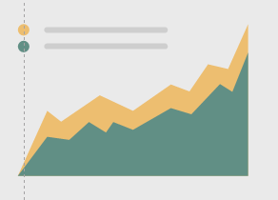
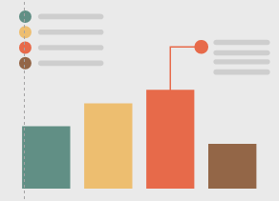
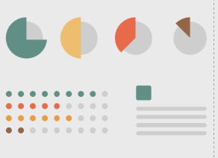







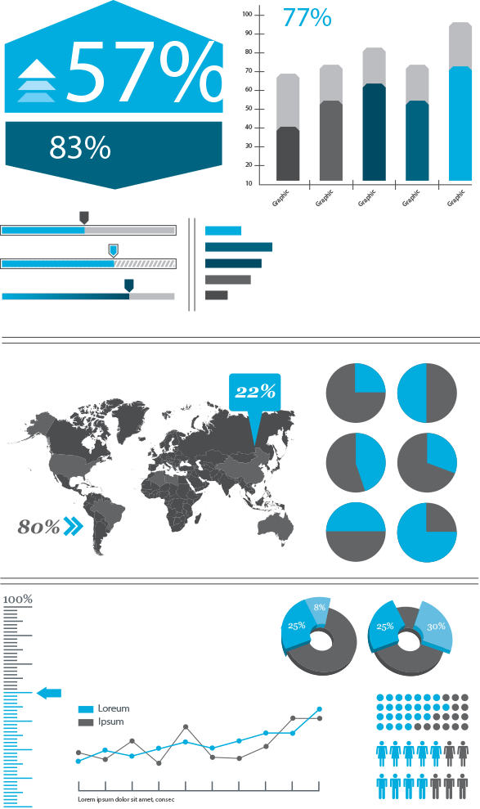
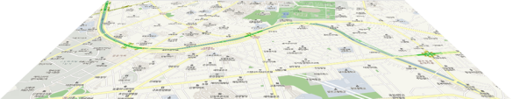




Ⅰ. 기업성장 빅데이터
03. 연구개발 최종목표
최종 목표
기술기반 기업의 지속성장 지원을 위한 정형-비정형
데이터 연계기반 기업성장 데이터 센터 구축
목적
정시성, 보안성 일관성 있는 데이터 플랫폼
기업정보 데이터 결합을 통한 데이터 가치화
수요자 중심 데이터 PULL 기반 유통망 구축
새로운 수요창출을 위한 유연한 플랫폼
추진전략
1
경영진단을 위한
지식베이스프레임워크설계
2
빅데이터 통합수집
기술 개발
3
기업정보분석/스마트 컨설팅을
위한 멀티빅데이터 생성
동적 Layer
특허정보, 지적재산권정보
잠재적 기술 정보
정적 Layer
기업문화 정보 및 SNS정보
기업 정보
기업회계정보
기업 프로젝트정보
비즈니스모델, 가치프로세스 모델정립
기업 지속성장 수집 시스템 구축
(DB 및 S/W 설계 및 개발)
기업 미래성장성 분석 위한 기업프로파일링기술
시장/경제성분석, 사업화전략 모델정립
다차원 멀티데이터 처리,관리 및 운영시스템
정형-비정형 기반 의미정보인식/분석기술
의사결정 지식베이스 프레임워크설계
기업성장 의사결정 엔진 및 서비스 BM개발
스마트 컨설팅을 위한 콘텐츠 생성 자동화 기술
Notes:
최종 목표는 기업의 지속성장을 지원하는 기업성장지수 데이터 센터 구축
구체적으로 기업의 경영진단을 위한 지식베이스 프레임워크 설계, 빅데이터 통합수집 기술 및 기업 미래성장성 분석을 위한 프로파일링 기술 개발을 추진함
이는 정시성/보안성/일관성을 지닌 데이터 플랫폼에 기업정보 데이터를 결합시킴으로써, 수요자 중심의 데이터 풀을 구축하고 활성화 시키는데 목적을 둠

Slide 5
Ⅱ. 추진 내용
01. 데이터 개방 목록 - 전체 구조
기업정보 데모그래픽 / 부가데이터/ 분석 데이터
기업정보 데모그래픽
기업정보 부가데이터
기업정보 분석데이터
신용등급정보
비즈니스 모델 정보
재무재표정보
기업경쟁력정보
기업정보요약
특허정보요약
기술기반보유역량
특허정보상세
R&D실적
패밀리특허정보
사업화보유역량
기업정보상세
국가R&D과제
글로벌시장동향
국가R&D성과
국내시장동향
국가R&D연구보고서
경쟁사현황
경영진 정보
실용신안정보
산업분류코드
상표권정보
기업정보요약
디자인정보
기술경쟁력분석
온라인 뉴스
산업통계정보
취업포탈뉴스
특허통계정보

Slide 6
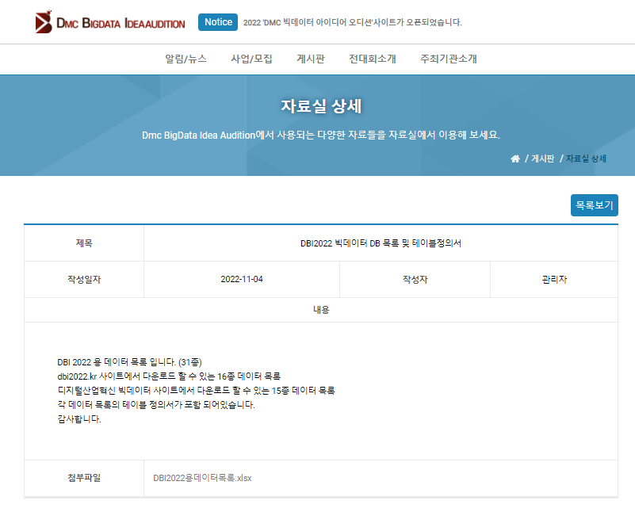
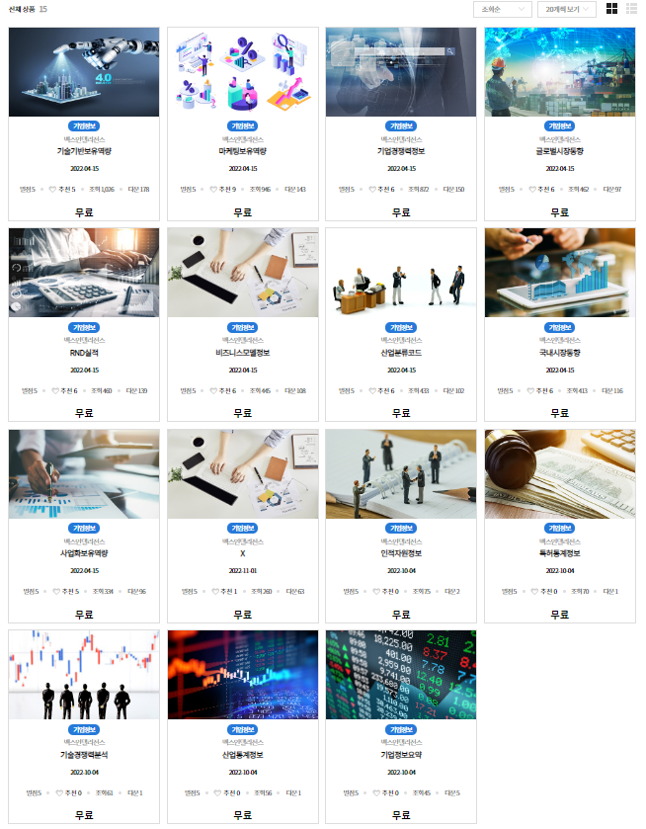
Ⅱ. 데이터 목록
02. 데이터 개방 사이트
총 31개 상품 (dbi2022.kr 및 bigdata-dx.kr)
기업성장 데이터 개방 목록
dbi2022.kr 자료실
bigdata-dx.kr 데이터마켓
총 16개 상품 다운로드
총 15개 상품 다운로드

Slide 7

THANK YOU
이제부터 발표에 대한
질의 응답 시간을 갖겠습니다.

